Slide 1
Linux操作系统的安装入门与使用
参考文章：
https://blog.csdn.net/qq_45657288/article/details/116084337
电子与光学工程学院、
柔性电子（未来技术）学院
科学技术协会

Slide 2
授课内容
一、Vmware的下载与虚拟机的配置
*二、linux操作系统介绍
三、linux入门与基本操作指令
电子与光学工程学院、
柔性电子（未来技术）学院
科学技术协会

Slide 3
第一部分：
Vmware的下载与虚拟机的配置
参考文章：
https://www.sysgeek.cn/install-vmware-workstation-pro/#0-%E4%B8%8B%E8%BD%BD-vmware-workstation-pro-%E4%B8%AA%E4%BA%BA%E5%85%8D%E8%B4%B9%E7%89%88
电子与光学工程学院、
柔性电子（未来技术）学院
科学技术协会

Slide 4
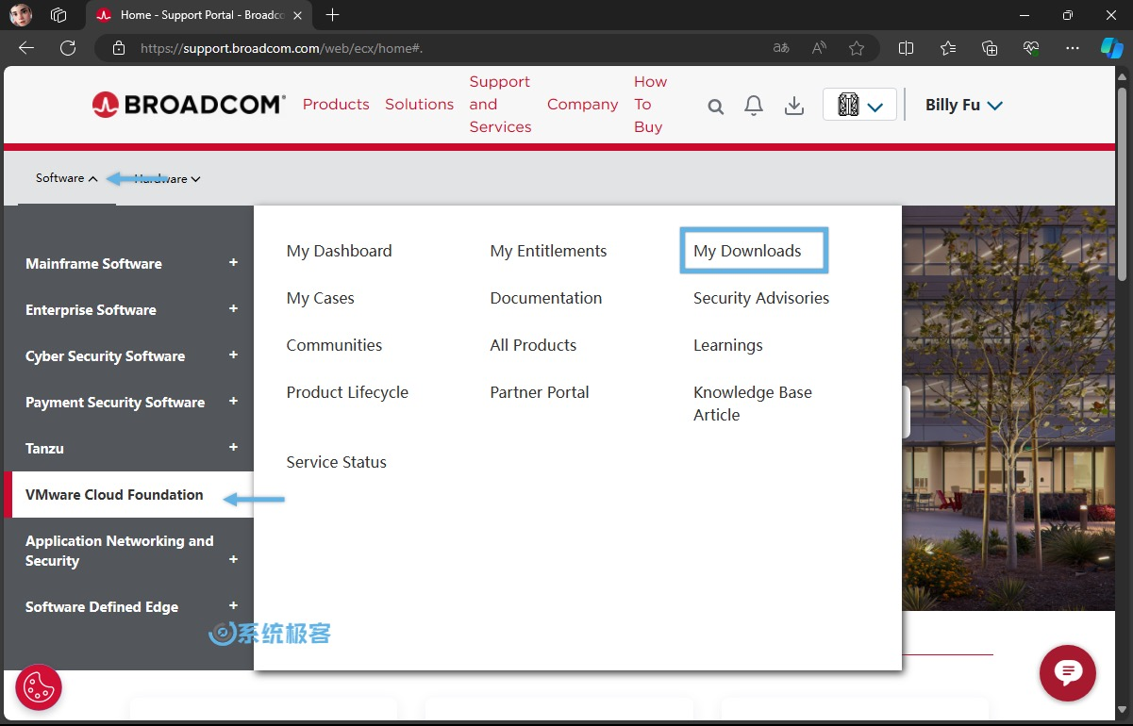
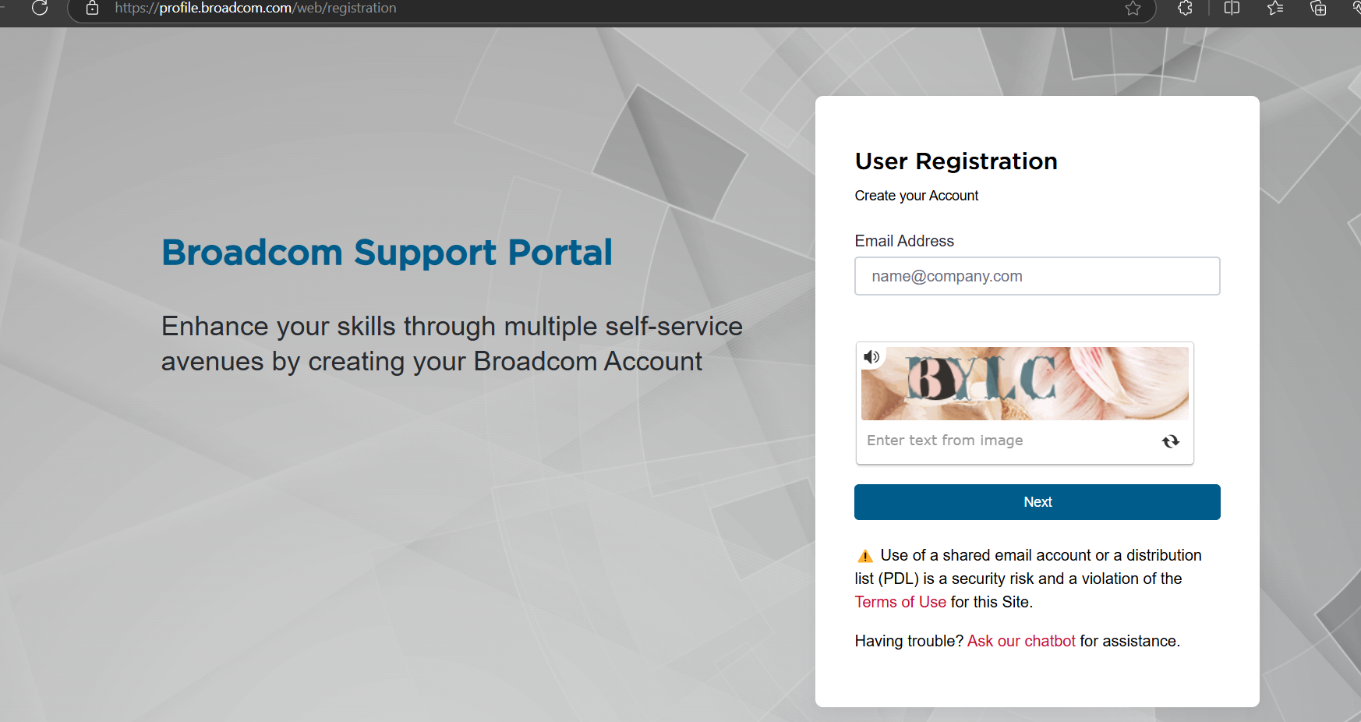
安装Vmware步骤
方法 1：注册 Broadcom 官网账号并下载
1访问 Broadcom 注册页面https://profile.broadcom.com/web/registration，通过邮箱注册或登录你的账户。
2依次选择「Software」>「VMware Cloud Foundation」>「My Downloads」。
电子与光学工程学院、
柔性电子（未来技术）学院
科学技术协会

Slide 5
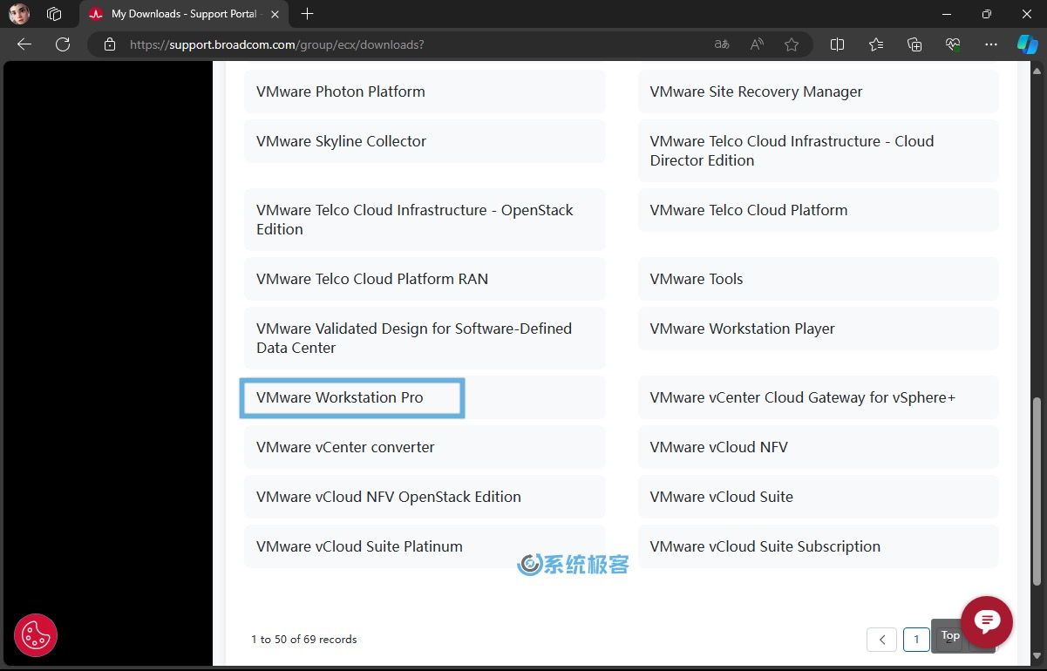
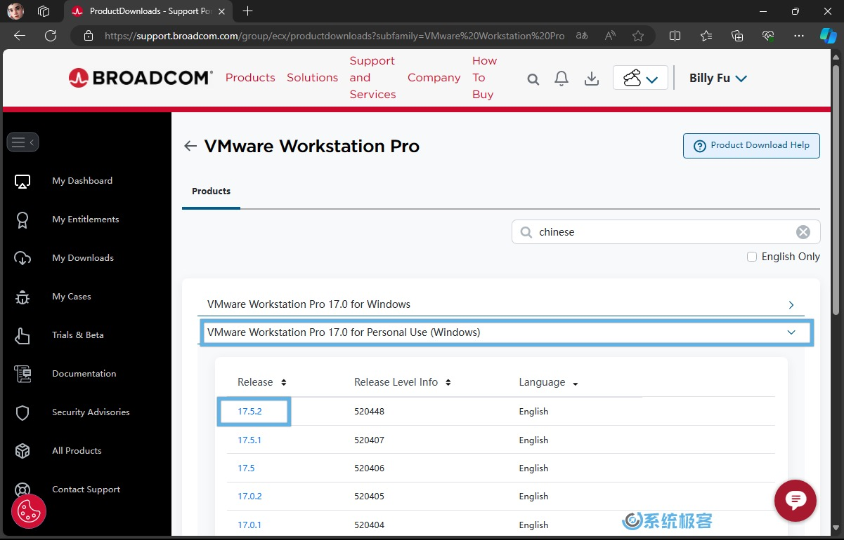
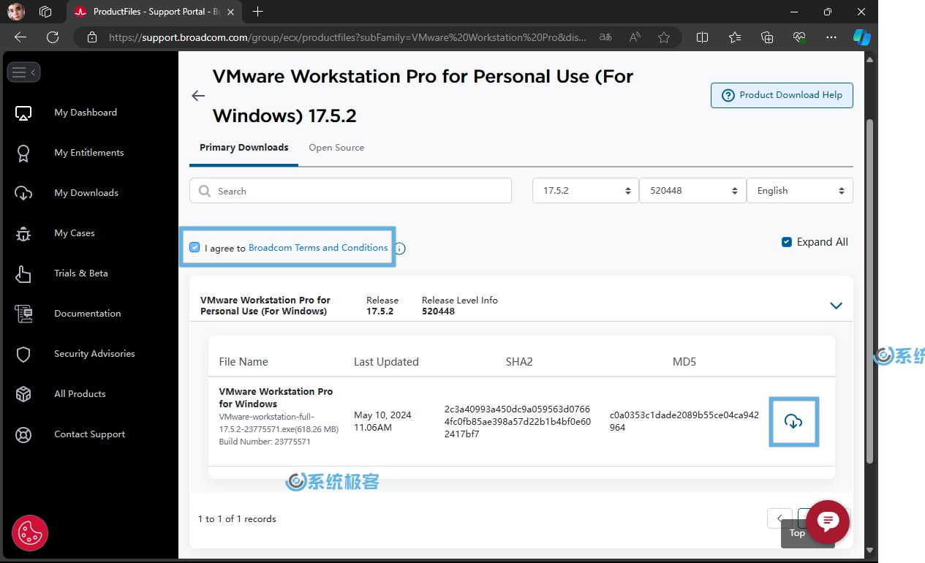
安装Vmware步骤
3在右侧找到并选择「VMware Workstation Pro」。
4展开「VMware Workstation Pro 17.0 for Personal Use (Windows)」，并选择最新版本，例如 17.5.2。
5勾选「I agree to Broadcom Terms and Conditions」，并点击「下载」按钮开始下载。
电子与光学工程学院、
柔性电子（未来技术）学院
科学技术协会

Slide 6
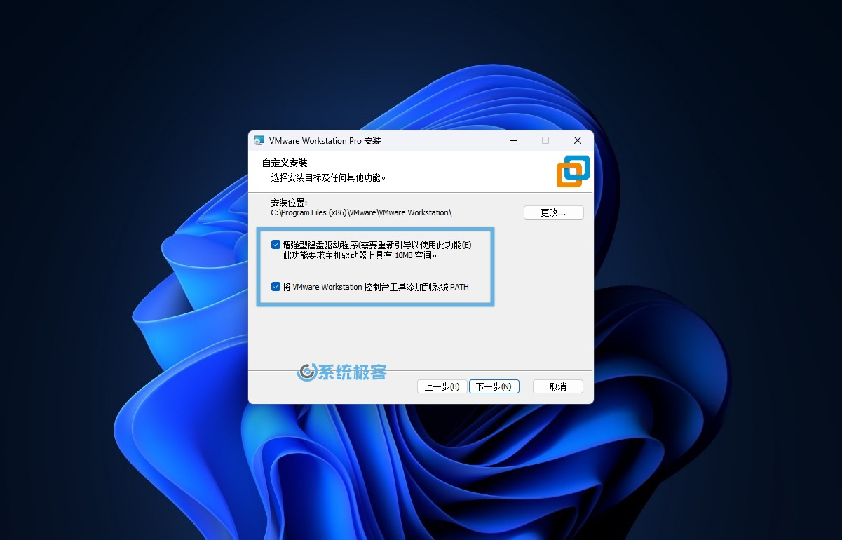
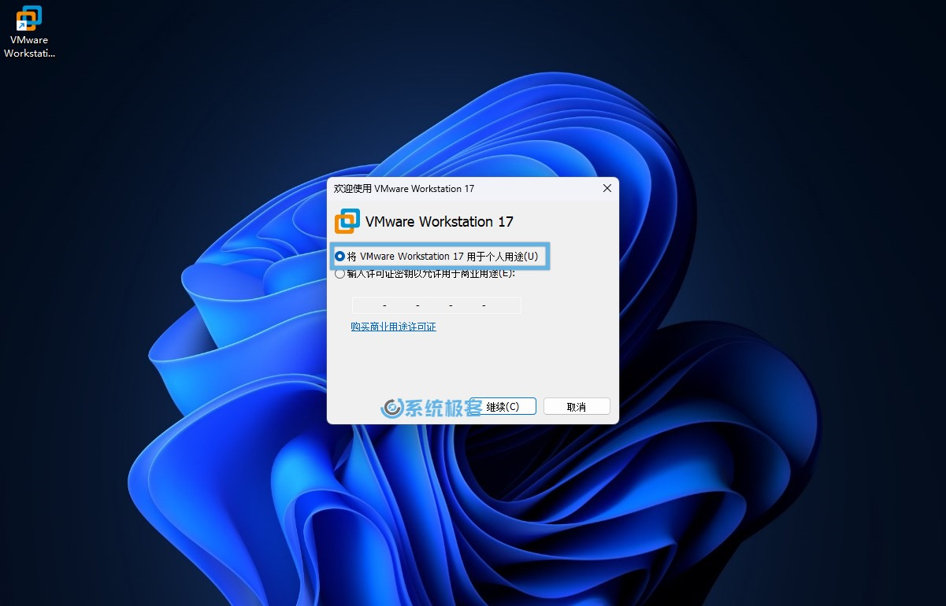
在 Windows 上安装 VMware Workstation Pro
勾选「增强型键盘驱动程序」和「将 VMware Workstation 控制台工具添加到系统 PATH」
在首次启动时，选择「将 VMware Workstation 17 用于个人用途」
电子与光学工程学院、
柔性电子（未来技术）学院
科学技术协会

Slide 7
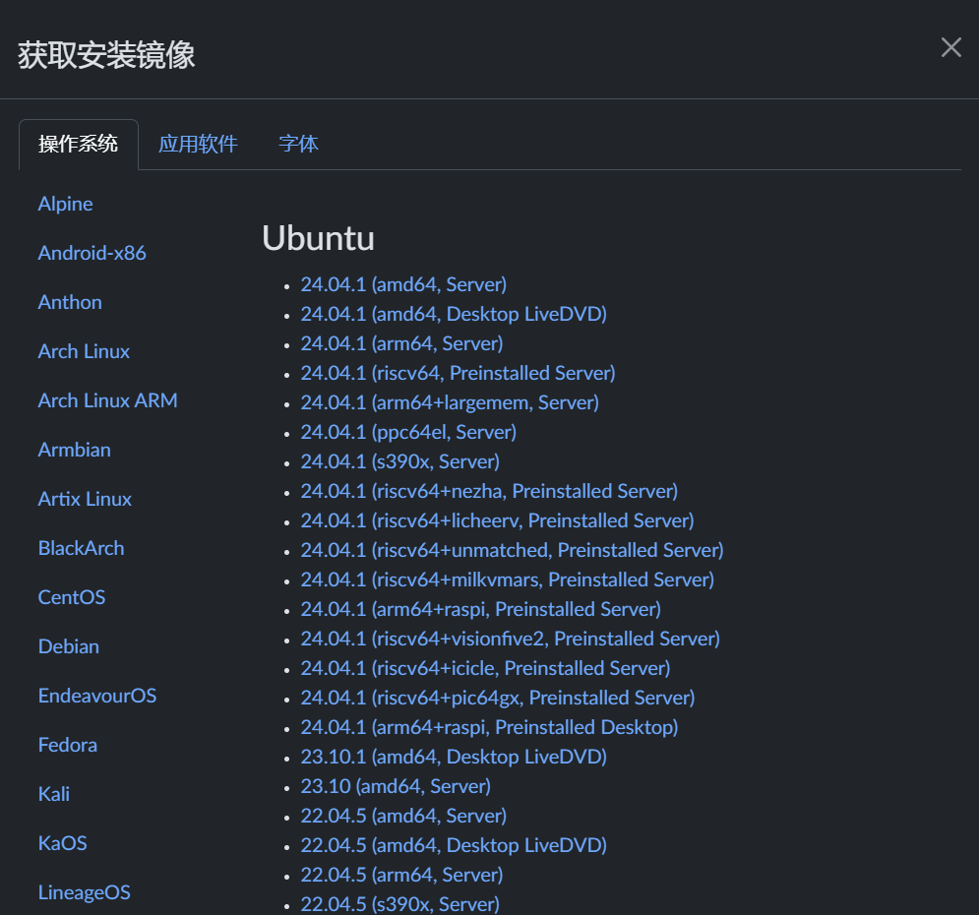
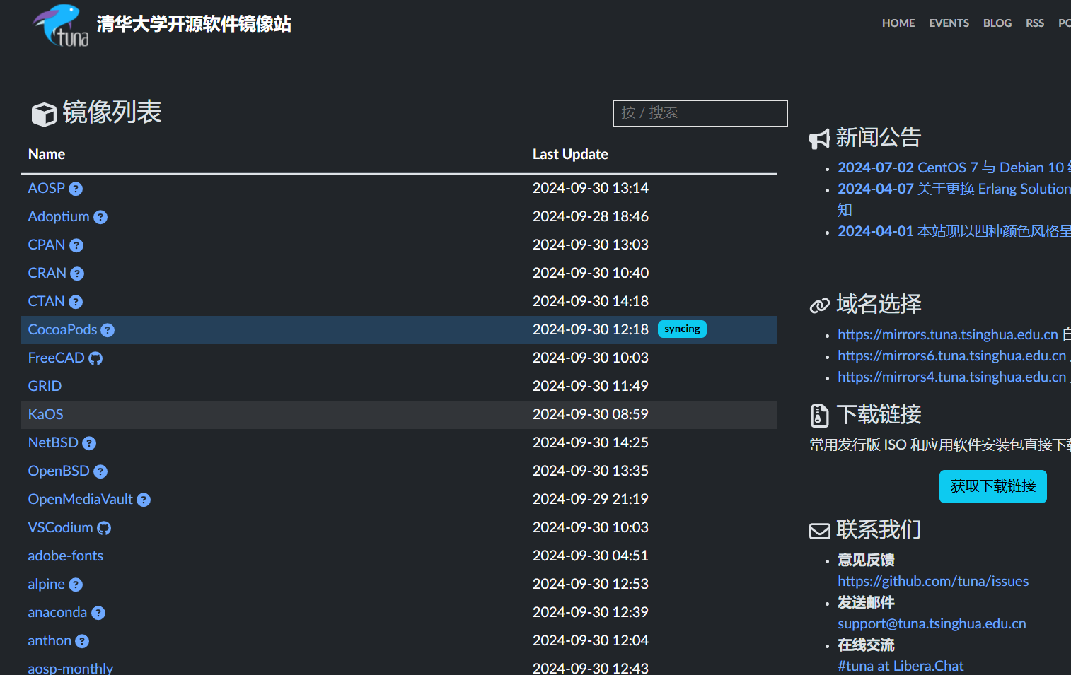
下载ubuntu系统镜像文件
左侧下拉找到Ubuntu，注意下载的镜像版本为22.04(amd64,Desktop LiveDVD)
清华源（软件源）：
https://mirrors.tuna.tsinghua.edu.cn/
选择右侧的“获取下载链接”
电子与光学工程学院、
柔性电子（未来技术）学院
科学技术协会

Slide 8
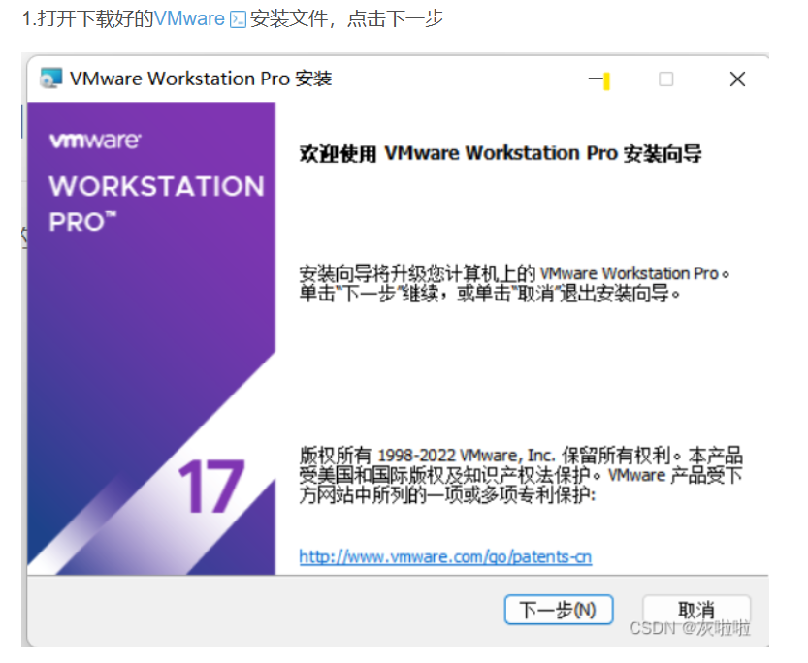
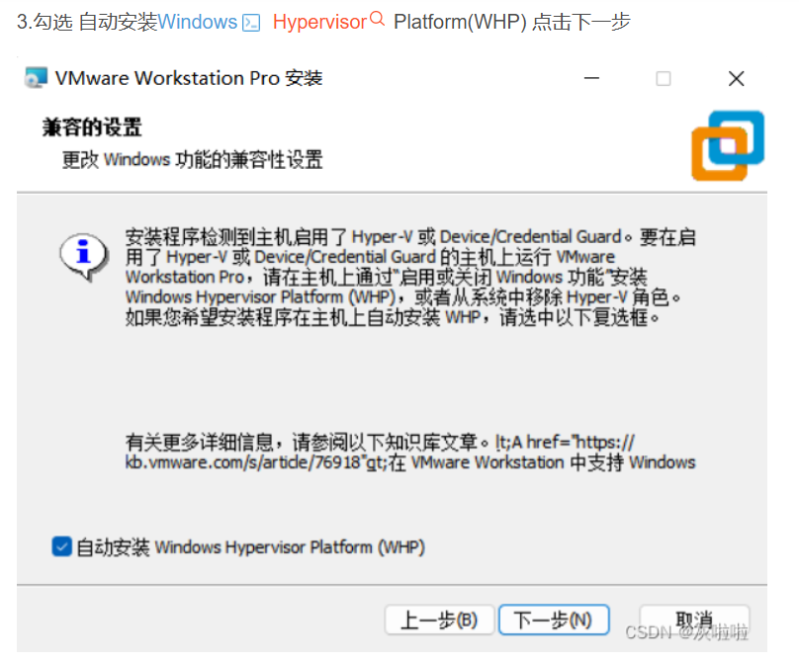
配置虚拟机
参考文章：https://blog.csdn.net/m0_65178842/article/details/129221604
电子与光学工程学院、
柔性电子（未来技术）学院
科学技术协会

Slide 9
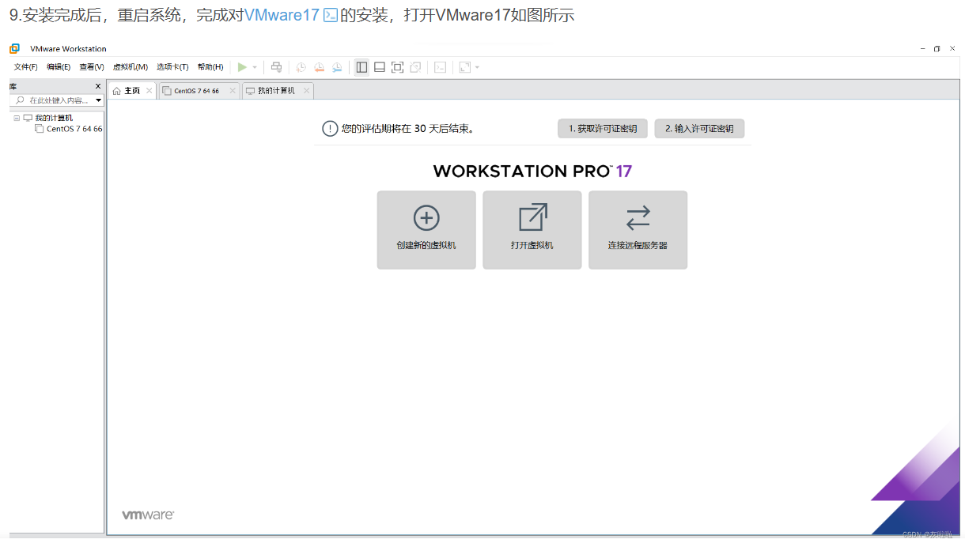
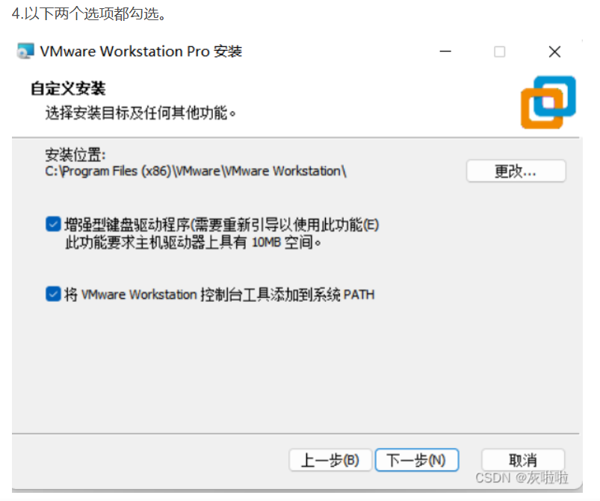
配置虚拟机
vmware 17 pro 激活密钥：
4A4RR-813DK-M81A9-4U35H-06KND
NZ4RR-FTK5H-H81C1-Q30QH-1V2LA
JU090-6039P-08409-8J0QH-2YR7F
4Y09U-AJK97-089Z0-A3054-83KLA
4C21U-2KK9Q-M8130-4V2QH-CF810
MC60H-DWHD5-H80U9-6V85M-8280D
ZA30U-DXF84-4850Q-UMMXZ-W6K8F
AC590-2XW97-48EFZ-TZPQE-MYHEA
YF39K-DLFE5-H856Z-6NWZE-XQ2XD
AC15R-FNZ16-H8DWQ-WFPNV-M28E2
CZ1J8-A0D82-489LZ-ZMZQT-P3KX6
YA11K-6YE8H-H89ZZ-EXM59-Y6AR0
安装完成正式启动之前，先进行一次重启
电子与光学工程学院、
柔性电子（未来技术）学院
科学技术协会

Slide 10
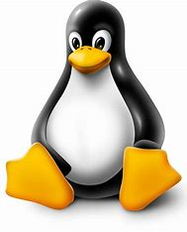
*第二部分：
linux操作系统介绍
参考文章：
https://blog.csdn.net/DRZ_2000/article/details/104840733
电子与光学工程学院、
柔性电子（未来技术）学院
科学技术协会

Slide 11
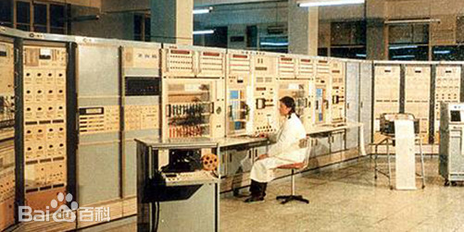
操作系统概念的诞生
1946年2月，在美国的宾夕法尼亚大学诞生了世界上第一台电子计算机，该计算机是由大量的电子管组成，所以十分的庞大。它的设计初衷帮助美国国防部计算导弹的飞行轨迹 (毕竟1945年日本投降才标志着二战的结束)。
最开始的计算机是没有操作系统的，计算机采用手工操作，程序员将对应于程序和数据的已穿孔的纸带（或卡片）装入输入机，然后启动输入机把程序和数据输入计算机内存，接着通过控制台开关启动程序针对数据运行；计算完毕，打印机输出计算结果；用户取走结果并卸下纸带（或卡片）后，才让下一个用户上机。显然这样的工作方式很不好：用户独占全机，使得系统资源的利用率很低；计算机每次只可以单用户单任务的执行，中途无法停止等等很多问题。
为此，操作系统的概念由此提了出来，计算机操作系统也由批处理系统、多道程序系统、再到分时系统、以及最后的实时系统不断的向前发展。
————————————————
世界上第一台通用计算机“ENIAC”
电子与光学工程学院、
柔性电子（未来技术）学院
科学技术协会

Slide 12
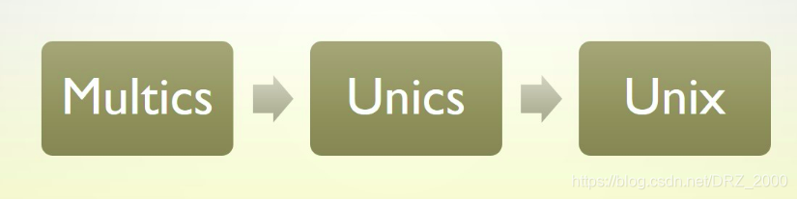
Unix系统的诞生
美国的三大巨头：贝尔实验室、MIT麻省理工、以及美国国家电气公司想要研究出一个大而全的分时操作系统——Multics OS
当时贝尔实验室的一名研究员——Kenneth Thompson 肯.汤普逊，正在玩“space Travel 太空旅行"的一款游戏， 现在项目失败了，自己还想玩这个游戏，这可咋办呀？ 1969年8月，万般无奈的Thompson在库房里发现了一个闲置的PDP-7，于是Thompson有了一个计划——将这款游戏移植到PDP-7上。
经过4个星期的奋斗，他以汇编语言写出了一组内核程序，还包括一些内核工具程序，以及一个小的文件系统。由于当时Thompson从Multics项目中获得想法，将Multics庞大而复杂的系统进行简化，于是同实验室的朋友都戏称这个系统为Unics（该系统就是Unix的原型）。
————————————————
电子与光学工程学院、
柔性电子（未来技术）学院
科学技术协会

Slide 13
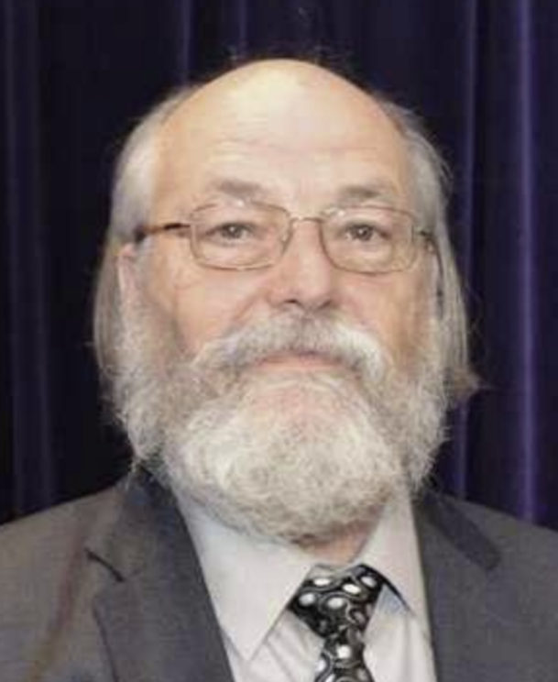
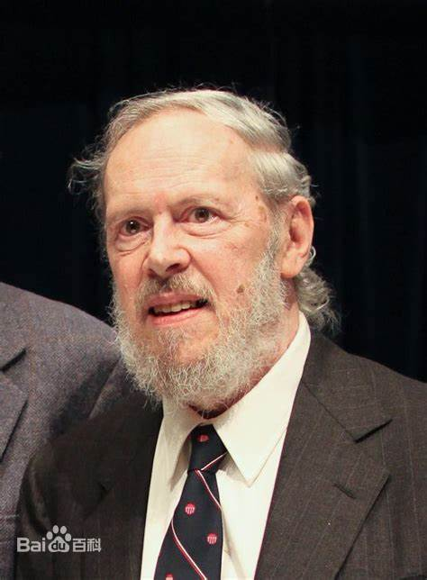
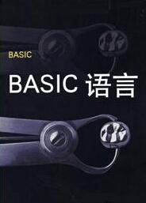
Unix系统的诞生
Unics系统在贝尔实验室内部流传很广，但由于Unics是用汇编语言编写的，高度依赖于硬件，系统没有移植性。
所以Kenneth Thompson打算用更高级的语言来编写，以提高系统的可移植性，Kenneth Thompson最先选择的是B语言，又尝试了PASCAL，但最终的效果都不好
Unix之父
Kenneth Thompson
C语言之父
Dennis Ritchie
Dennis Ritchie看到B和PASCAL语言的效果都不太好，于是他自己在B语言的基础上开发一套新的语言：这就是大名鼎鼎的C语言。之后他用C语言重写了Unics，最后正式推出了Unix操作系统。
————————————————
电子与光学工程学院、
柔性电子（未来技术）学院
科学技术协会

Slide 14
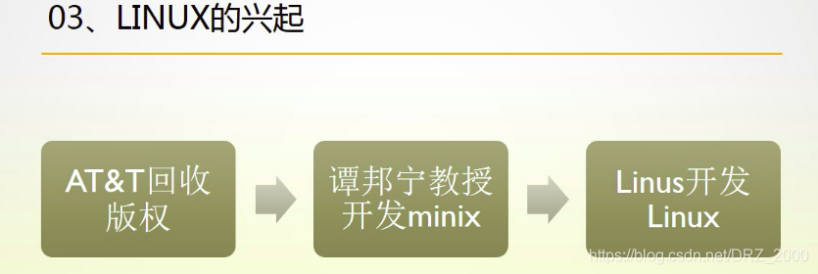
Linux的诞生
随着使用人数的增加，随之带来是大量的经济利益，于是AT&T (美国电话电报公司) 回收了Unix版权，AT&T 根本不关心Unix的发展，只关心Unix带来的经济效益，大家不能在免费的使用Unix了，大学里面也不可以将Unix源码作为教材教学生了。
这时候Andrew S. Tanenbaum 谭邦宁教授，谭邦宁为了更好的教学生操作系统方面的知识，在Unix源码不公开的情况下，他为了不引起版权的纠纷，于是不看Unix的源码，自己的写了一个操作系统——Minix（mini-Unix之意），这个系统完全兼容Unix系统上的所有软件。
芬兰一个大三的学生，Linus Torvalds 林纳斯。他安装了Minix并进行研究，但每当他研究到兴起的时候，minix系统就戛然而止了，于是这位大佬就开始在Minix的基础上进行开发，最终写出了一个玩具版的操作系统并取名为Linux，由此世界上第一款Linux操作系统诞生了。
Linux OS可以有如此巨大的成就，这要归功于linus的开源、免费理念，随着及互联网的普及，使用者在网路上就可以抓到 Linux 的原始程式码，随心所欲的与更改 Linux 的原始程式，在网际网路的日渐盛行以及 Linux 开放自由的版权之下，吸引了无数电脑高手投入开发、改善 Linux 的核心程式，使得 Linux 的功能日见强大。
————————————————
电子与光学工程学院、
柔性电子（未来技术）学院
科学技术协会

Slide 15
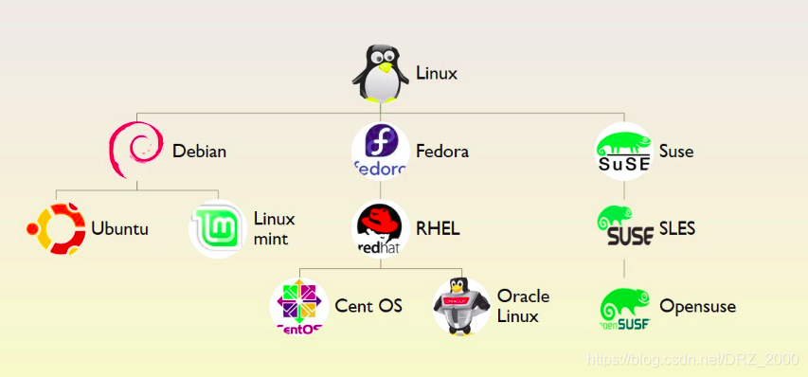
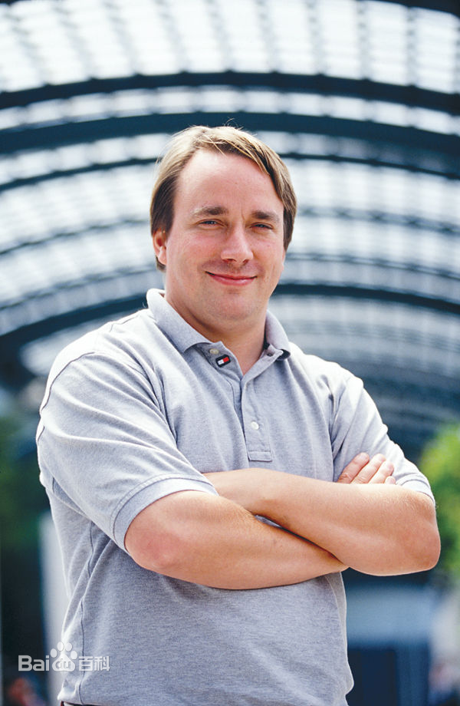
Linux的几大分支
我们使用的是Ubuntu22.04
Linux之父：Linus Torvalds
电子与光学工程学院、
柔性电子（未来技术）学院
科学技术协会

Slide 16
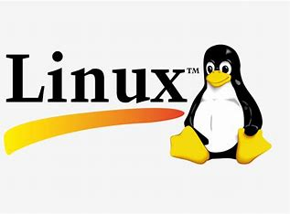

Ubuntu与linux
代表Linux的企鹅
（腾讯的企鹅灵感来源于linux）
Ubuntu的标志
有兴趣的同学可以试试在windows系统里安装linux子系统，即wsl
https://blog.csdn.net/wangtcCSDN/article/details/137950545
电子与光学工程学院、
柔性电子（未来技术）学院
科学技术协会

Slide 17
第三部分：
linux入门与基本操作指令
参考文章：
https://blog.csdn.net/weixin_74417251/article/details/142325018
https://blog.csdn.net/csdn100861/article/details/116414786
电子与光学工程学院、
柔性电子（未来技术）学院
科学技术协会

Slide 18
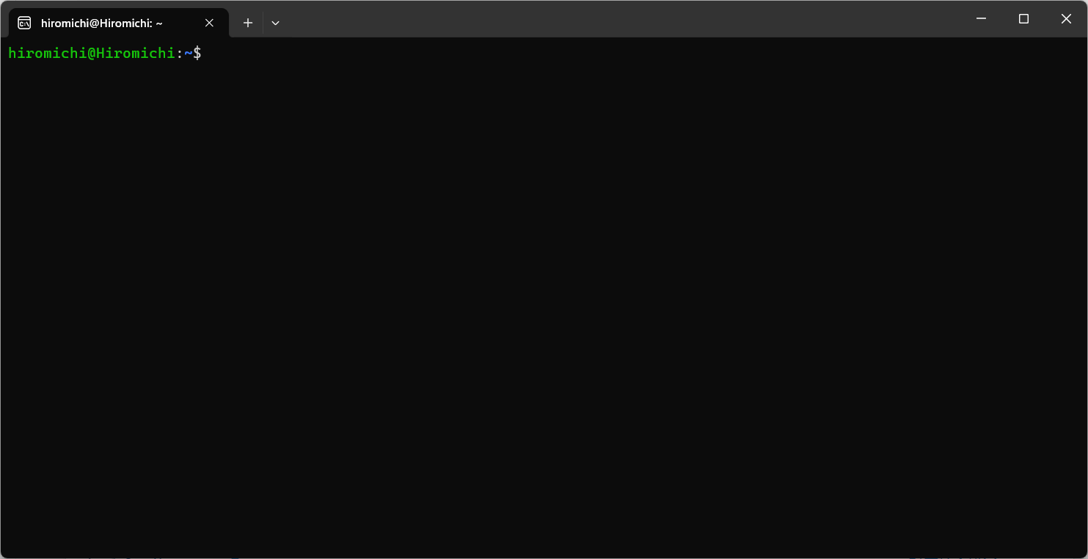
终端与控制台
终端（Computer terminal）：
一台电脑或者计算机系统用来让用户输入数据及显示其计算结果的机器，简而言之就是人类用户与计算机交互的设备。它属于计算机的外设，是一种输入输出设备，本身并不提供运算处理功能。在早期的大型机 (Mainframe) 和小型机 (Minicomputer) 的时期，计算机是非常庞大且昂贵的，且有散热和防尘需求，所以计算机和操作人员在不同的房间里，操作人员通过专门的设备–终端来和计算机实现交互，所以也叫终端机。
方法一：Ctrl + Alt + T 打开一个终端
方法二：右键选择Terminal
图
电子与光学工程学院、
柔性电子（未来技术）学院
科学技术协会

Slide 19
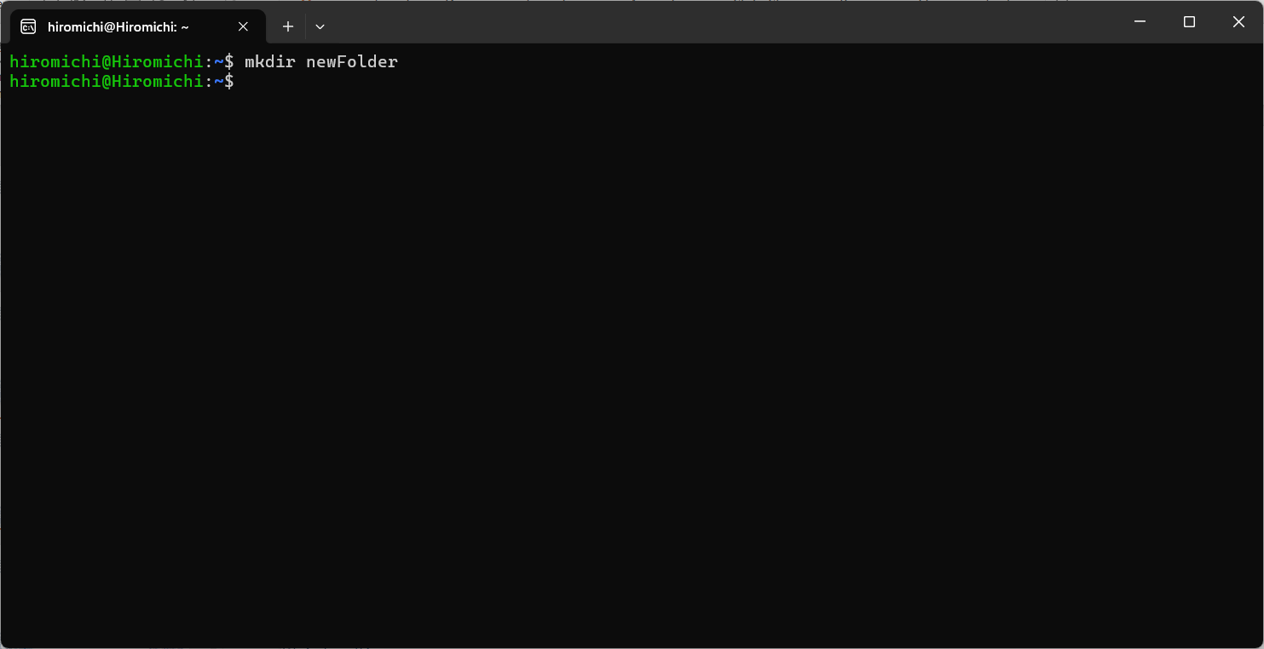
Shell与第一个指令
Shell（壳层）
Shell 是一种命令解释器，用于读取你在终端中输入的指令，将其翻译成系统可以理解的操作，交由操作系统内核（kernel）执行，然后将结果返回给你。
Bash（Bourne Again Shell）：默认在很多Linux发行版中使用
在第一行光标处输入mkdir，接着回车执行，创建一新个目录（文件夹）
电子与光学工程学院、
柔性电子（未来技术）学院
科学技术协会

Slide 20
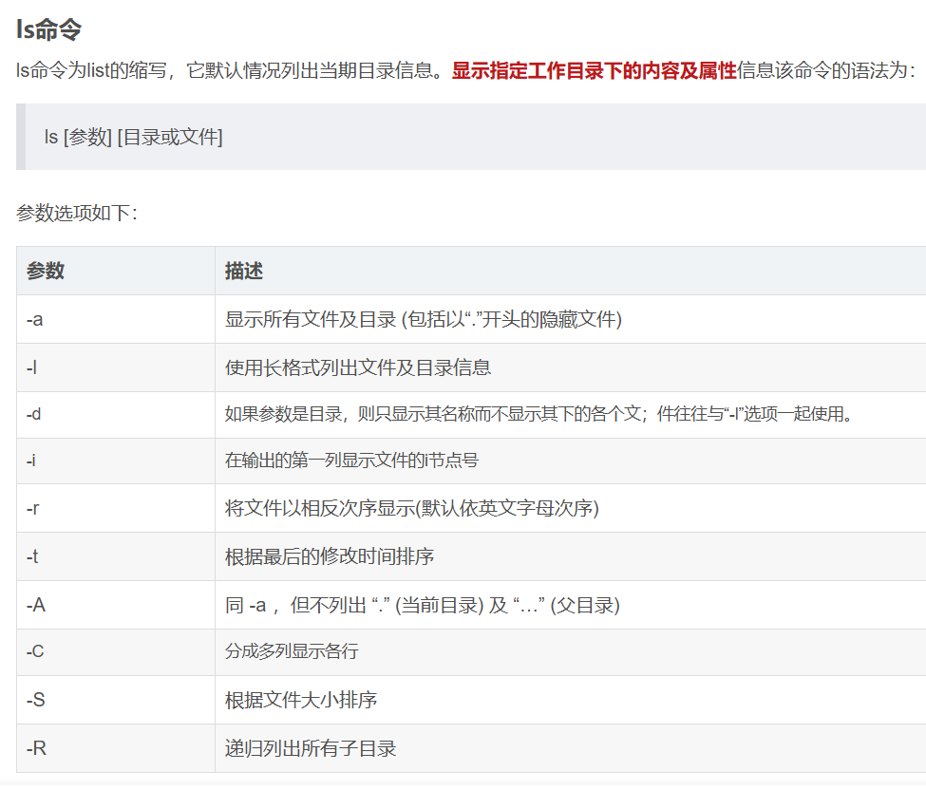
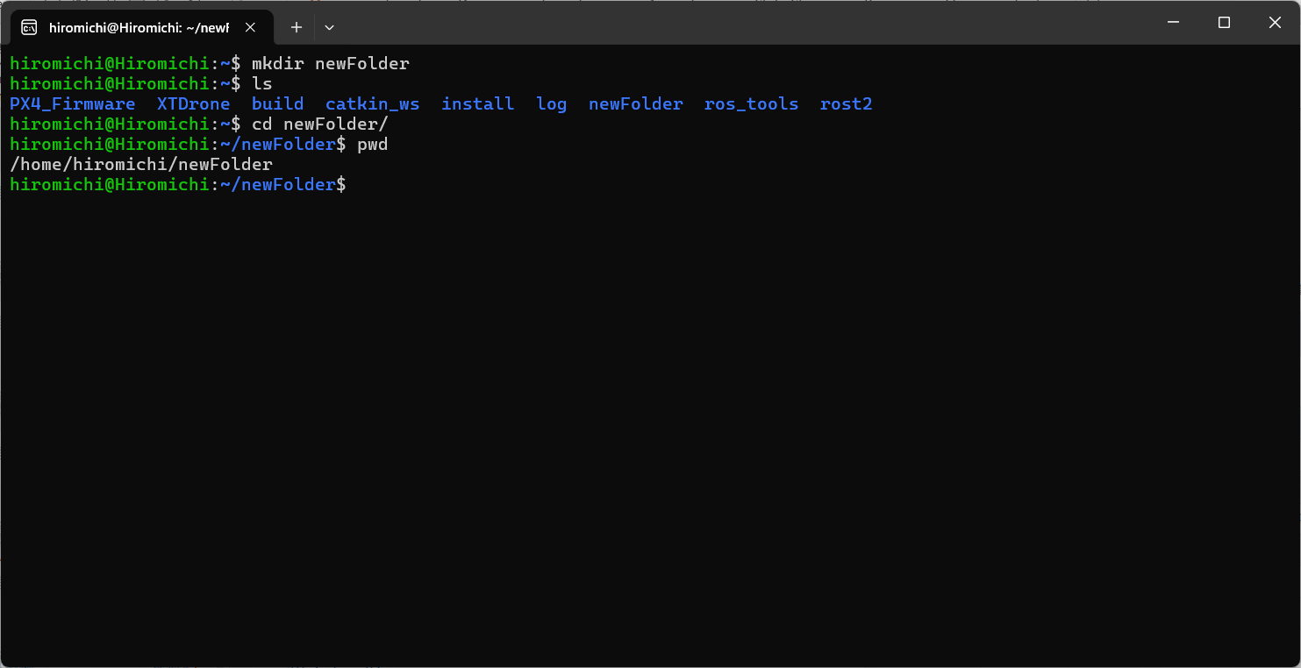
cd与ls指令
cd指令：
cd + 当前目录下的子目录 = 进入子目录
cd + .. = 回到上一目录
使用这个命令我们创建一个新dir然后进入。pwd指令可以显示当前路径
电子与光学工程学院、
柔性电子（未来技术）学院
科学技术协会

Slide 21
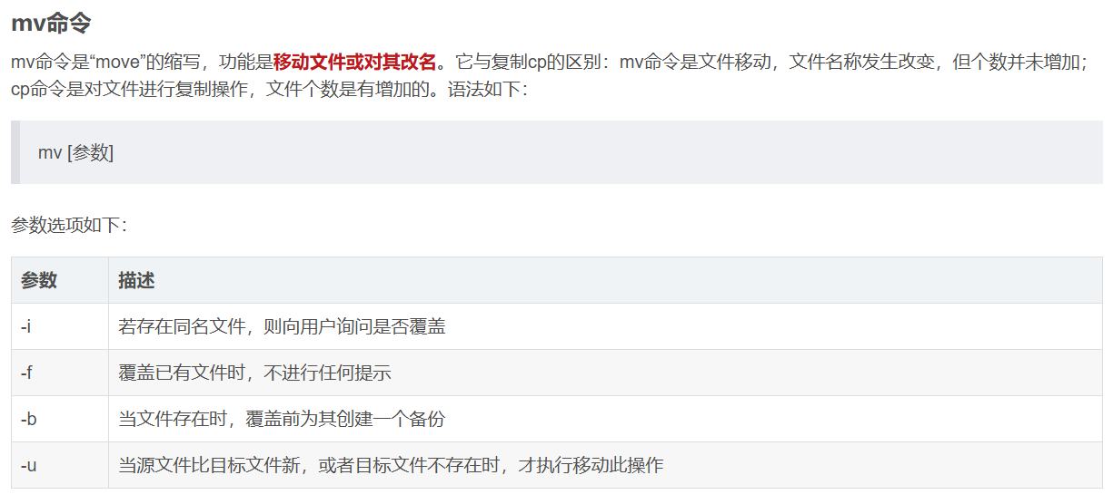
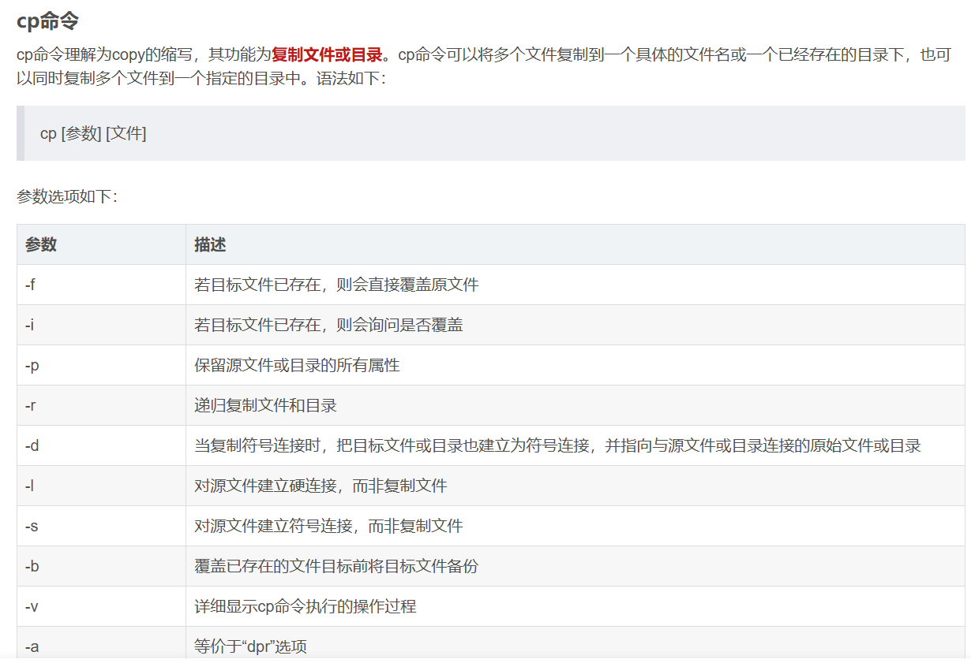
mp和mv命令
尝试复制与移动我们已创建的目录
电子与光学工程学院、
柔性电子（未来技术）学院
科学技术协会

Slide 22
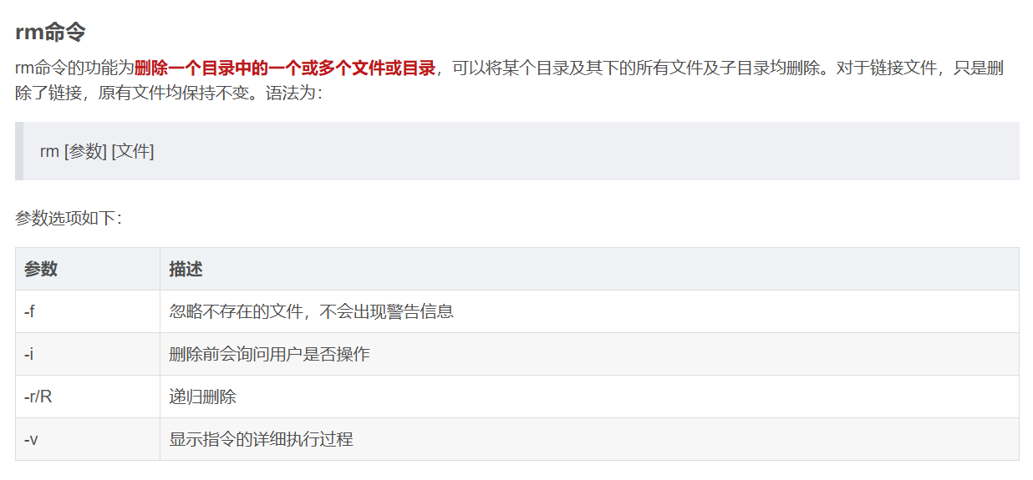
rm命令
最后我们使用rm（remove）命令将刚刚创建的dir删除掉，回到最初的状态。
电子与光学工程学院、
柔性电子（未来技术）学院
科学技术协会

Slide 23
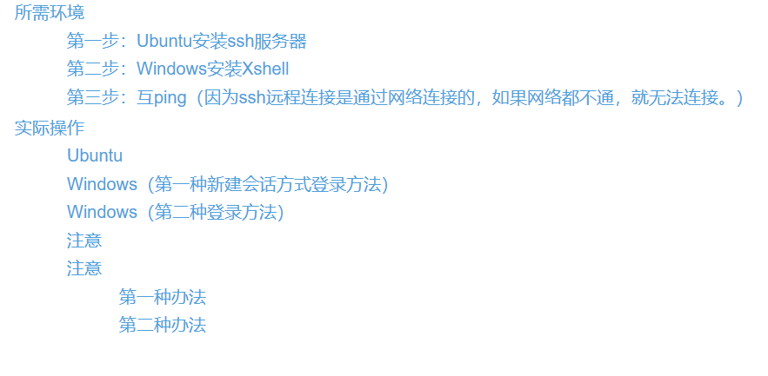
小试身手：ssh指令远程连接
接下来的时间以及课后，大家可以根据所学知识+加上网上搜索，完成使用ssh服务连接自己的物理机与虚拟机（其中涉及sudo命令以及用户组的概念将在下一节课介绍）
参考文章：https://blog.csdn.net/CSNN2019/article/details/115257418
电子与光学工程学院、
柔性电子（未来技术）学院
科学技术协会

Slide 24
谢谢大家！
电子与光学工程学院、
柔性电子（未来技术）学院
科学技术协会

